Slide 1

BÁO CÁO MÔN HỌC
LẬP TRÌNH JAVA NÂNG CAO
CHƯƠNG TRÌNH QUẢN LÝ SINH VIÊN
Giảng viên hướng dẫn: Nguyễn Hà Huy Cường
Sinh viên thực hiện : Nguyễn Võ Hoàng Long
Lớp : 18CT1
MSSV : 1851220087

Slide 2
NỘI DUNG CHÍNH
Giới thiệu
Liên kết Database bằng JDBC
3. Xây dựng chương trình quản lý sinh viên

Slide 3
1.Giới thiệu
Trong thời đại CNTT phát triển hiện nay, thì các nhà lập trình luôn phải suy nghĩ xem làm thế nào để tạo ra những chương trình hay, tiện ích.. Những chương trình tin học ứng dụng ngày càng nhiều, để giảm công sức của người lao động, nhanh chóng và chính xác.

Slide 4
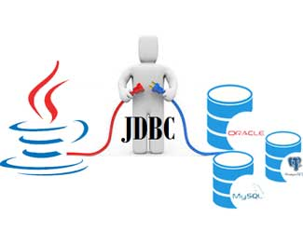
2.Liên kết Database bằng JDBC
Tạo 1 đối tượng có kiểu dữ liệu Connection dùng để kết nối.
Sử dụng lớp DriverManager gọi phương thức getConnection để tạo kết nối.
Tạo đối tượng PreparedStatement từ kết nối Cconnection để gọi hàm thực thi câu lệnh.

Slide 5
Dạng cơ bản của Liên kết Database bằng JDBC
Connection connection = null;
connection = DriverManager.getConnection( url , user , pass );
PreparedStatement read = connection.prepareStatement(sql);
ResultSet rs = read.executeQuery();
while(rs.next()) {
rs.getString(name_column);
}
connection.close();
url: Đây là chuỗi kết nối database
user: Tên đăng nhập của User kết nối vào database
pass: Mật khẩu của User
sql: câu lệnh SQL

Slide 6
3.XÂY DỰNG CHƯƠNG TRÌNH QUẢN LÝ SINH VIÊN

Slide 7
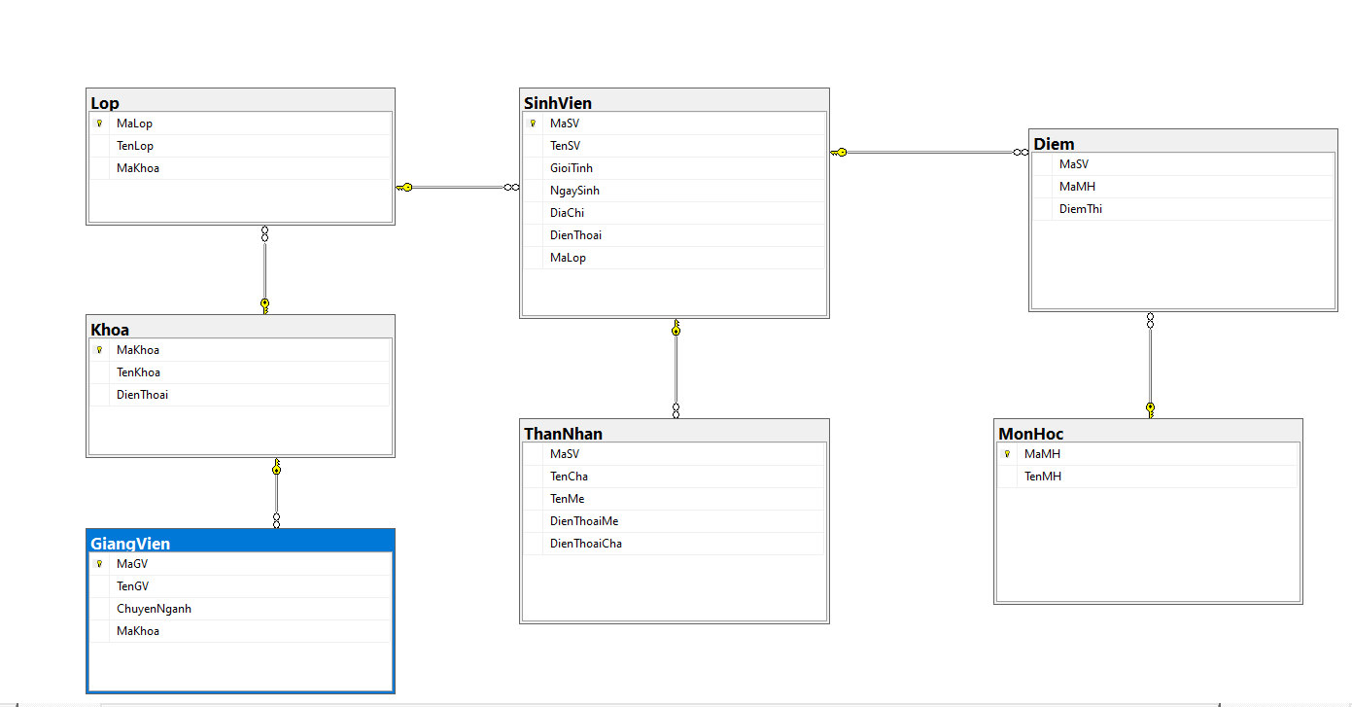
XÂY DỰNG DATABASE

Slide 8
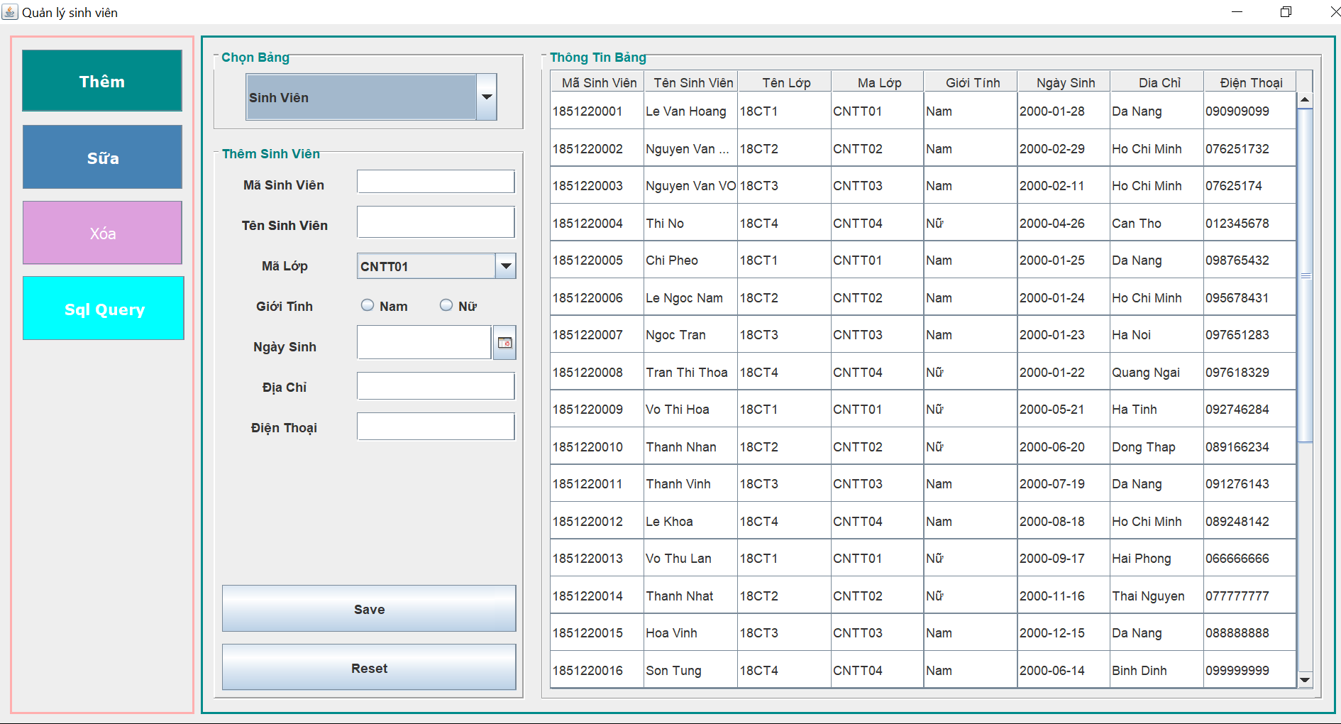
BẢNG THÊM SINH VIÊN

Slide 9
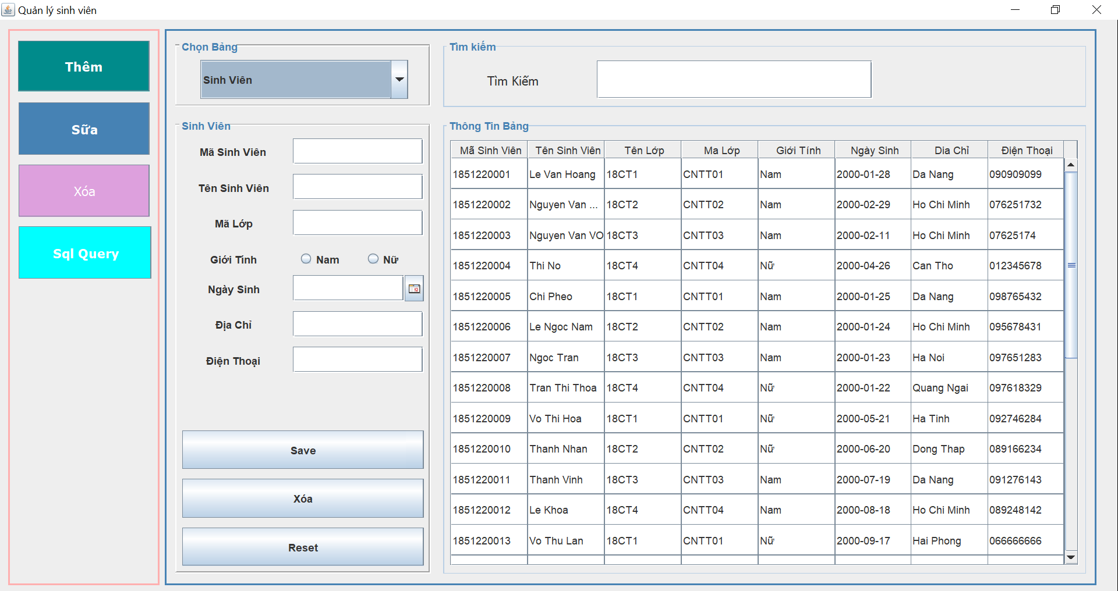
BẢNG SỬA SINH VIÊN

Slide 10
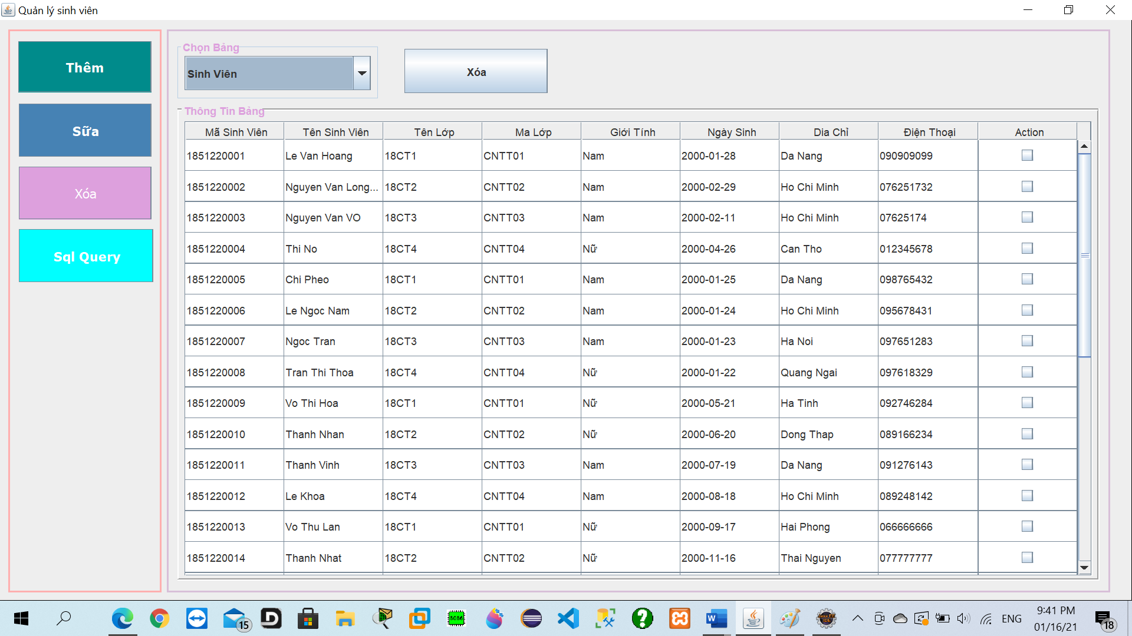
BẢNG XÓA SINH VIÊN

Slide 11
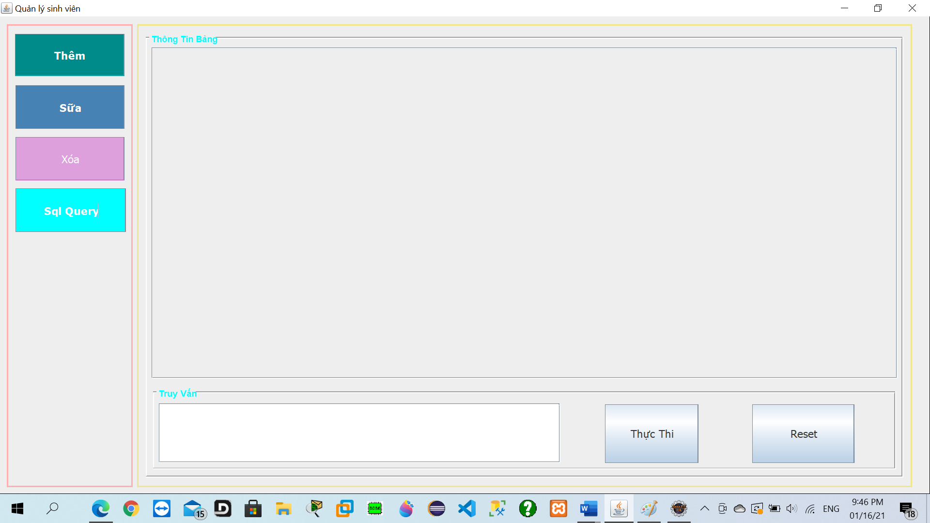
BẢNG THỰC THI CÂU TRUY VẤN

Slide 12



KẾT LUẬN
Tìm hiểu về OOP trong JAVA
Biết cách hoạt động
Biết cách cài đặt và ứng dụng
Kết nối CSDL bằng java

Slide 13
“XIN CHÂN THÀNH CẢM ƠN
THẦY VÀ CÁC BẠN ĐÃ LẮNG NGHE”

